Slide 1
Презентація
4 клас НУШ
Авторка Тетяна Леваднюк-Пугач

Slide 2
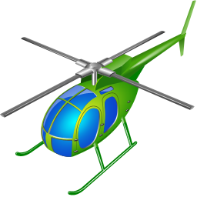
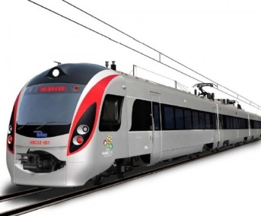
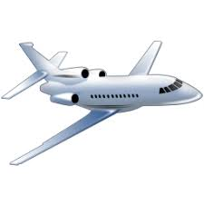
Картка 1
Задача на знаходження швидкості руху
Щоб знайти швидкість, потрібно відстань поділити на час. V = S : t
1. Знайди швидкість гелікоптера, якщо за 8 годин він пролетів 2472 км.
2. Відстань 480 км швидкий потяг подолав за 4 год. З якою швидкістю рухався потяг?
3. Відстань 8100 км літак пролетів за 9 год. Яка швидкість літака?

Slide 3
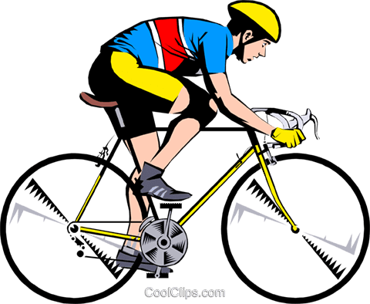
Картка 2
Задача на рух в одному напрямі
Щоб знайти швидкість, потрібно відстань поділити на час. V = S : t
Перший велосипедист за п'ять годин проїхав 70 км,
а другий за сім годин проїхав 105 км. Хто з велосипедистів рухався швидше?
? км/год
5 год
70 км
? км/год
105 км
7 год

Slide 4
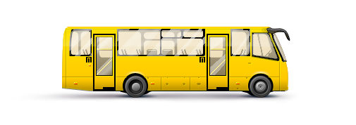
Картка 3
Задача на знаходження швидкості руху
Щоб знайти швидкість, потрібно відстань поділити на час. V = S : t
Відстань між двома містами 360 км. Половину цієї відстані автобус проїхав за 3 год. З якою швидкістю рухався автобус?
3 год
? км/год
360 км

Slide 5
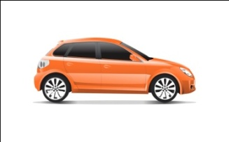
Картка 4
Задача на рух в одному напрямі
Щоб знайти швидкість, потрібно відстань поділити на час. V = S : t
Перший автомобіль був у дорозі 9 годин, другий автомобіль —5 годин. Перший автомобіль проїхав на 328 км більше, ніж другий. Який шлях проїхав кожен автомобіль, якщо вони їхали з однаковою швидкістю?
? км/год
9 год
328 км
? км/год
5 год

Slide 6
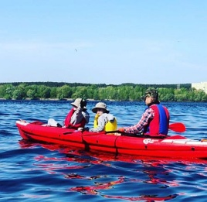
Картка 5
Задача на знаходження швидкості руху
Щоб знайти швидкість, потрібно відстань поділити на час. V = S : t
Туристи на човні проти течії річки пропливли 30 км за 5 год. Повертаючись назад, вони пливли за течією, їхня швидкість збільшилася в 2 рази. З якою швидкістю туристи пливли назад?
5 год
30 км
? км/год
? км/год

Slide 7
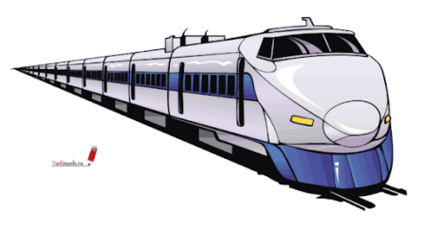
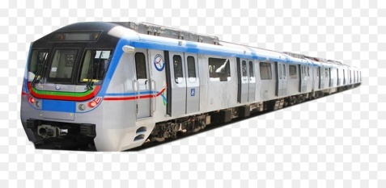
Картка 6
Задача на зустрічний рух
Щоб знайти швидкість, потрібно відстань поділити на час. V = S : t
3 двох міст, відстань між якими 508 км, вийшли одночасно назустріч один одному два потяги і зустрілися через 4 год. Обчисли швидкість потягів, якщо швидкість одного з них на 7 км/год більша, ніж швидкість другого.
4 год
? км/год
? км/год
508 км

Slide 8
Картка 7
Задача на рух в одному напрямі
Щоб знайти швидкість, потрібно відстань поділити на час. V = S : t
Автомобіль їхав, не змінюючи швидкості, спочатку 3 години, а потім ще 5 годин і проїхав 640 км. Скільки він проїхав за 3 години і скільки за 5 годин?
3 год
5 год
? км
? км
640 км

Slide 9
Картка 8
Задача на рух в одному напрямі
Щоб знайти швидкість, потрібно відстань поділити на час. V = S : t
Туристи першого дня йшли 7 годин, а другого –
4 години, рухаючись з однаковою швидкістю. За перший день вони пройшли на 15 км більше, ніж за другий день. Скільки кілометрів туристи проходили кожного дня?
15 км
7 год
4 год
? км
? км

Slide 10
Картка 9
Задача на рух в одному напрямі
Щоб знайти швидкість, потрібно відстань поділити на час. V = S : t
Перший літак за 2 год пролетів 840 км. Швидкість другого літака на 50 км/год більша. На скільки більше кілометрів пролетить другий літак за 6 год, ніж перший за 2 год?
2 год
840 км
? км
? км/год
? км
6 год

Slide 11
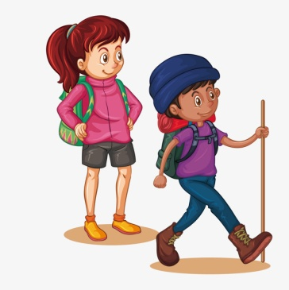
Картка 10
Задача на рух в одному напрямі
Щоб знайти відстань, потрібно швидкість помножити на час. S = V·t
За день туристи подолали 42 км. 3 год вони йшли зі швидкістю 4 км/год, а решту шляху — зі швидкістю
5 км/год. Скільки часу разом туристи були в дорозі?
3 год
? год
5 км/год
4 км/год
? км
42 км

Slide 12
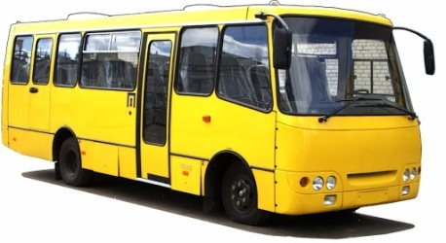
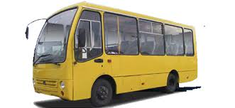
Картка 11
Задача на зустрічний рух
Щоб знайти відстань, потрібно швидкість помножити на час. S = V·t
3 двох пунктів, відстань між якими 291 км, виїхали одночасно назустріч один одному два автобуси і зустрілися через 3 год. Швидкість першого автобуса —45 км за годину. Визнач швидкість другого автобуса.
3 год
45 км/год
? км/год
291 км

Slide 13
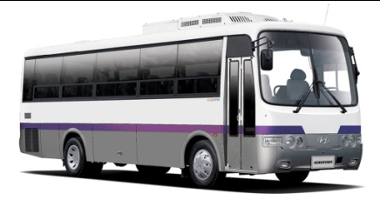
Картка 12
Задача на рух у протилежних напрямах
Щоб знайти відстань, потрібно швидкість помножити на час. S = V·t
Із пункту А виїхав велосипедист зі швидкістю
12 км/год. Через 3 год з цього самого пункту у протилежному напрямі виїхав автобус зі швидкістю
72 км/год. Через скільки годин відстань між автобусом і велосипедистом буде 204 км?
3 год
12км/год
72 км/год
А
? год
204 км

Slide 14
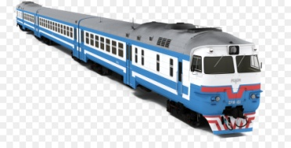
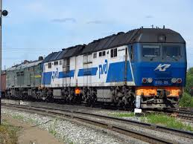
Картка 13
Задача на рух в одному напрямі
Щоб знайти відстань (шлях), потрібно швидкість
помножити на час. S = V·t
Пасажирський експрес рухався 6 годин зі швидкістю 184 км/год, а вантажний потяг— 17 год зі швидкістю 92 км/год. Який із потягів проїхав більший шлях?
184 км/год
6 год
? км
? км
92 км/год
17 год

Slide 15
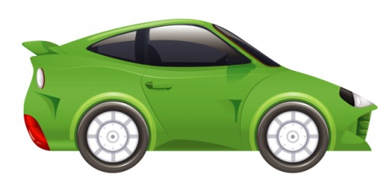
Картка 14
Задача на рух в одному напрямі
Щоб знайти відстань (шлях), потрібно швидкість
помножити на час. S = V·t
Відстань між двома містами — 1 153 км. Чи може автомобіль подолати цей шлях за 14 годин, якщо рухатиметься зі швидкістю 96 км/год і витратить на зупинки 2 години?
14 год
96 км/год
1153 км

Slide 16
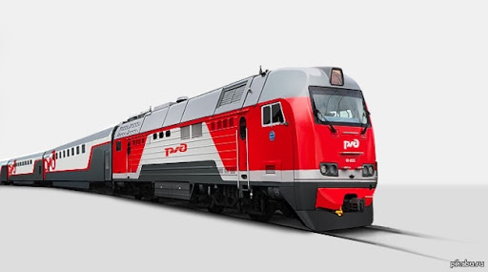
Картка 15
Задача на рух в одному напрямі
Щоб знайти відстань (шлях), потрібно швидкість помножити на час. S = V·t
Електропотяг рухався 4 год зі швидкістю 120 км/год та 2 год зі швидкістю 100 км/год. Який шлях подолав електропотяг за весь час?
4год
2 год
120 км/год
100 км/год
? км

Slide 17
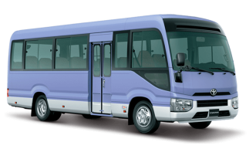
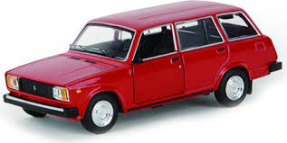
Картка 16
Задача на зустрічний рух
Щоб знайти відстань, потрібно швидкість помножити на час. S = V·t
З двох міст одночасно назустріч один одному виїхали автобус і легковий автомобіль. Вони зустрілися через
3 год. Швидкість автобуса 65 км/год, а автомобіля — на 13 км/год більша. Знайди відстань між містами.
3 год
65 км/год
? км
? км

Slide 18
Картка 17
Задача на рух в одному напрямі
Щоб знайти відстань, потрібно швидкість помножити на час. S = V·t
Потяг проїхав 8 годин зі швидкістю 80 км за годину. Після цього йому залишилося проїхати 320 км. Яку відстань треба було проїхати потягу?
8 год
80 км/год
320 км
? км

Slide 19
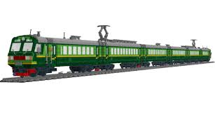
Картка 18
Задача на зустрічний рух
Щоб знайти відстань, потрібно швидкість помножити на час. S = V·t
3 двох міст, відстань між якими 1430 км, одночасно назустріч один одному вирушили два потяги. Швидкість першого потяга 52 км/год. Яка швидкість другого потяга, якщо вони зустрілися через 13 годин?
13 год
52 км/год
? км/год
1430 км

Slide 20
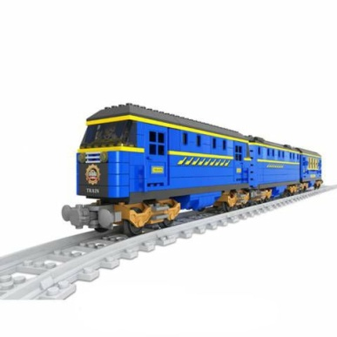
Картка 19
Задача на рух у протилежних напрямах
Щоб знайти відстань, потрібно швидкість помножити на час. S = V·t
Від одного вокзалу одночасно у протилежних напрямах вирушили два потяги. Перший потяг рухався зі швидкістю 80 км/год, а другий — 85 км/год. Яка відстань буде між ними через 4 год?
4 год
80 км/год
85 км/год
? км

Slide 21
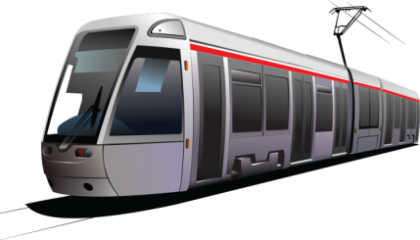
Картка 20
Задача на зустрічний рух
Щоб знайти відстань, потрібно швидкість помножити на час. S = V·t
З двох міст, відстань між якими 892 км, виходять одночасно назустріч один одному два потяги. Швидкість першого потяга 57 км за годину, а швидкість другого — 59 км за годину. На яку відстань зблизяться потяги через 7 год після початку руху?
7 год
? км
57 км/год
59 км/год
892 км

Slide 22
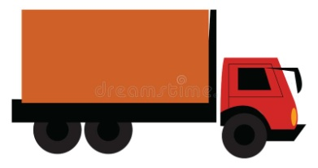
Картка 21
Задача на рух в одному напрямі
Щоб знайти час, потрібно відстань поділити на швидкість.
t = S :V
З одного міста одночасно в одному напрямі вирушили вантажівка та легковик. Коли вантажівка проїхала
192 км, легкова машина проїхала 288 км. Швидкість вантажівки 64 км/год. Знайди швидкість легковика.
64 км/год
192 км
? км/год
288 км

Slide 23
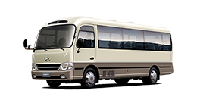
Картка 22
Задача на рух у протилежних напрямах
Щоб знайти час, потрібно відстань поділити на швидкість.
t = S :V
Від автостанції одночасно виїхали в протилежних напрямах автобус і таксі. Швидкість таксі 70 км за годину, а автобуса — на 20 км/год менша. Через скільки годин відстань між ними буде 360 км?
? год
? км/год
70 км/год
360 км

Slide 24
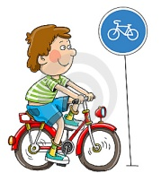
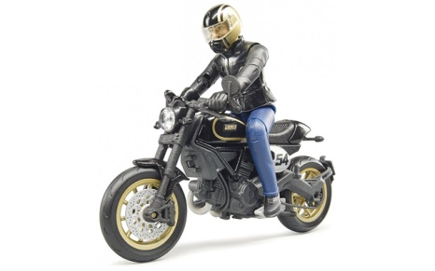
Картка 23
Задача на зустрічний рух
Щоб знайти час, потрібно відстань поділити на швидкість.
t = S :V
З двох міст, відстань між якими 300 км, одночасно назустріч один одному виїхали мотоцикліст і велосипедист. Швидкість мотоцикліста 60 км/год, а велосипедиста— у 4 рази менша. Через скільки годин вони зустрінуться?
? год
? км/год
60 км/год
300 км

Slide 25
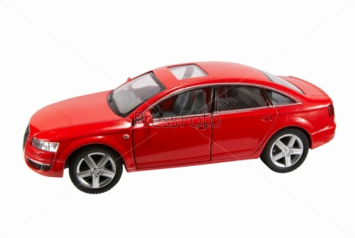
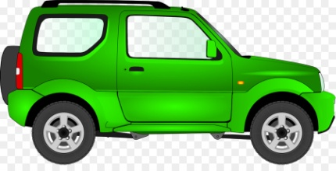
Картка 24
Задача на зустрічний рух
Щоб знайти час, потрібно відстань поділити на швидкість.
t = S :V
3 двох міст одночасно назустріч один одному виїхали два автомобілі. Швидкість першого автомобіля — 65 км/год, а швидкість другого — 76 км/год. Перший автомобіль проїхав до зустрічі 325 км. Який шлях до зустрічі проїхав другий автомобіль?
? год
65 км/год
76 км/год
325 км
? км

Slide 26
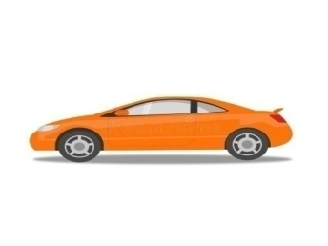
Картка 25
Задача на зустрічний рух
Щоб знайти час, потрібно відстань поділити на швидкість.
t = S :V
З двох міст, відстань між якими 300 км, виїхали одночасно назустріч один одному автомобіль і автобус. Швидкість автівки— 80 км/год, автобуса— 70 км/год. Через скільки годин вони зустрінуться?
? год
70 км/год
80 км/год
300 км

Slide 27
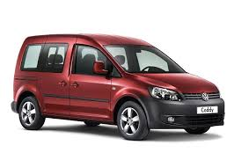
Картка 26
Задача на рух в одному напрямі
Щоб знайти час, потрібно відстань поділити на швидкість.
t = S :V
Спочатку автомобіль проїхав відстань 240 км зі швидкістю 60 км/год, а потім — відстань 300 км зі швидкістю 75 км/год. Скільки всього часу був у дорозі автомобіль?
? год
60 км/год
75 км/год
240 км
300 км

Slide 28
Картка 27
Задача на знаходження часу руху
Щоб знайти час, потрібно відстань поділити на швидкість.
t = S :V
Відстань між селом і містом 90 км. З села в місто виїхав велосипедист зі швидкістю 15 км/год, а повертався зі швидкістю 18 км/год. На скільки більше часу велосипедист витратив на шлях з села до міста, ніж з міста в село?
? год
15 км/год
18 км/год
90 км
? год

Slide 29
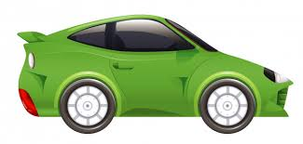
Картка 28
Задача на рух в одному напрямі
Щоб знайти час, потрібно відстань поділити на швидкість.
t = S :V
Перший автомобіль проїхав 444 км зі швидкістю
74 км/год, а другий — 395 км зі швидкістю 79 км/год. Який із автомобілів витратив на дорогу більше часу і на скільки?
74 км/год
? год
444 км
79 км/год
395 км
? год

Slide 30
Картка 29
Задача на рух в одному напрямі
Щоб знайти час, потрібно відстань поділити на швидкість.
t = S :V
Турист рухався пішки зі швидкістю 6 км/год і пройшов 54 км. Другий турист на велосипеді за такий самий час проїхав 144 км. З якою швидкістю їхав велосипедист?
? год
6 км/год
54 км
? м/год
144 км

